Slide 1

DIAGNOSTICA PER I BENI CULTURALI
MEDIA, ARTI, CULTURE (LM-65)
Università di Teramo
Cecilia Paolini
Università di Teramo
IX Lezione
IMAGING MULTISPETTRALE
Dipartimento di Scienze della Comunicazione

Slide 2
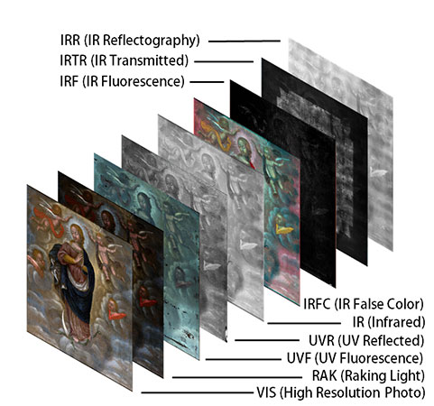
TECNICHE DI IMAGING MULTISPETTRALE
Le analisi multispettrali rappresentano la base metodologica per lo studio di un manufatto artistico, poiché forniscono dati che riguardano lo stato di conservazione di un’opera d’arte e il processo tecnico con cui è stata realizzata. È utile, inoltre, a guidare successive analisi diagnostiche composizionali e a programmare meglio eventuali interventi di restauro.
L’imaging Multispettrale è la conversione in immagini fotografiche visibili di interazione della superficie con radiazioni elettromagnetiche non rivelabili all’occhio umano.
CARATTERI GENERALI
Dipartimento di Scienze della Comunicazione

Slide 3
TECNICHE DI IMAGING MULTISPETTRALE
L’imaging Multispettrale ha diverse finalità:
Studio del comportamento spettrale dei pigmenti o dei leganti a differenti lunghezze d’onda.
Analisi dei vari strati che compongono la superficie di un manufatto artistico.
Informazioni sullo stato di conservazione del manufatto indagato e sulle tecniche di esecuzione.
Attraverso l’analisi dei livelli più superficiali (Fluorescenza Indotta da Radiazione Ultravioletta, detta anche Fluorescenza UV riflessa = UVF), è possibile risalire alla presenza di sostanze filmogene che testimoniano interventi di restauro, mentre l’indagine di fluorescenza ultravioletta nel campo del visibile (detta anche Riflettografia Ultravioletta = UVR) permette di individuare eventuali aree caratterizzate dalla presenza di attacchi biologici.
Sfruttando la trasparenza di alcuni materiali a lunghezze d’onda nel campo dell’infrarosso (NIR-MIR), è possibile indagare gli strati sottostanti la superficie visibile di un dipinto.
A COSA SERVE
Dipartimento di Scienze della Comunicazione

Slide 4
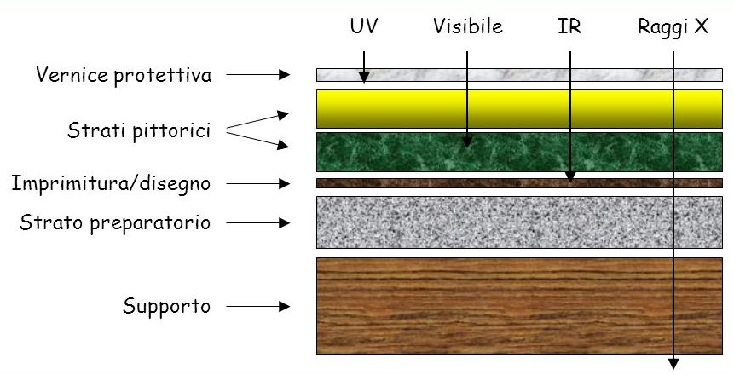
TECNICHE DI IMAGING MULTISPETTRALE
Utilizzando diverse sorgenti di radiazioni è possibile ottenere una diversa stimolazione del campione in esame, al fine di studiarne i materiali componenti in diversi range spettrali, sfruttando la diversa capacità di penetrazione delle sorgenti utilizzate.
COME FUNZIONA
Dipartimento di Scienze della Comunicazione

Slide 5
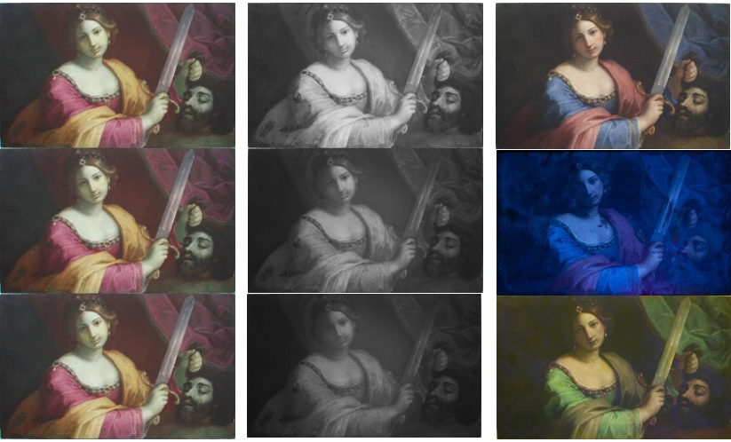
TECNICHE DI IMAGING MULTISPETTRALE
Il termine multispettrale, in riferimento alla diagnostica sui Beni Culturali, indica l’acquisizione di informazioni spaziali e spettrali attraverso l’acquisizione di immagini in diverse bande spettrali.
Come in qualsiasi campo di applicazione della Diagnostica Artistica, le informazioni complete sull’opera provengono dal confronti di più tecniche di indagine multispettrale.
RIASSUMENDO
Dipartimento di Scienze della Comunicazione

Slide 6
TECNICHE DI IMAGING MULTISPETTRALE
Emissione di luce da parte di materiali in seguito a un trasferimento di energia sufficiente ad attivare l’emissione luminosa, vale a dire l’emissione di fotoni dovuta al passaggio degli elettroni da stati eccitati (conseguenza dell’irraggiamento con radiazione elettromagnetica) a stati fondamentali.
L’energia è fornita dall’assorbimento di radiazione elettromagnetica nel range spettrale del visibile. Si distinguono due differenti fenomeni:
FOSFORESCENZA: l’effetto di emissione di energia è immediato e continua anche dopo l’interruzione della fonte di energia che sollecita gli elettroni (per alcune decine di secondi).
FLUORESCENZA: l’effetto di emissione di energia è immediato e si interrompe appena viene interrotta la fonte di energia che sollecita gli elettroni. Il ritorno allo stato fondamentale avviene tra stati con la stessa molteplicità e non richiede cambio di spin (ossia di stato quantico come avviene nella fluorescenza di raggi X). La fluorescenza è il risultato di un processo fisico in tre stadi successivi, che avviene in gruppi di molecole definite fluorofori o fluorocromi. Il nome deriva dalla fluorite, minerale composto da calcio e fluoro, in cui è stato osservato il fenomeno per la prima volta.
LUMINESCENZA
Dipartimento di Scienze della Comunicazione

